Slide 1

Сетевой Акселератор Технологического Предпринимательства “Экспонента”
ТРИЗ-педагогика: развитие изобретательства и творческого мышления ребёнка
СЕТЕВОЙ АЛКСЕЛЕРАТОР ТЕХНОЛОГИЧЕСКОГО ПРЕДПРИНИМАТЕЛЬСТВА
«ЭКСПОНЕНТА PRO»

Slide 2


Целевая аудитория
1. Учителя младших классов - демографические данные: женщины и мужчины, уровень образования - высшее педагогическое, уровень потребления - средний, географическое расположение - вся территория страны, сектор рынка - B2B.
2. Родители школьников - демографические данные: мужчины и женщины, возраст от 25 и старше, уровень образования - среднее и высшее, уровень потребления - средний и выше среднего, географическое расположение - вся территория страны, сектор рынка - B2C.
3. Школы и образовательные учреждения - категория бизнеса - образование, отрасль - учебные заведения, географическое расположение - вся территория страны, сектор рынка - B2B

Slide 3
Проблема
Неудобство поиска и подбора задач по ТРИЗ-педагогике для школьников.

Slide 4
Основные конкуренты
Традиционная школа ТРИЗ (https://triz-do.ru/)
Программа для педагогов «ТРИЗ технологии в образовании» (https://triz-pedagogika.ru/)
Развитие детей и навыков 21 века (https://trizkids.ru/)
«ТРИЗ-педагогика. Современный подход к образованию» (https://online.creatime.ru/)
ТРИЗ-педагогика от А до Я или «Как развивать креативность» (https://kakzdorovo.center/triz-online-obuchenie)

Slide 5
Предлагаемое решение
Создание специализированного сайта, на котором будут собраны различные задачи по ТРИЗ-педагогике, отсортированные по уровню сложности и возрасту школьников. Это позволит учителям и родителям легко находить подходящие задачи для своих учеников, а также предоставит возможность школьникам самостоятельно изучать и решать задачи в удобном для них формате.

Slide 6
Бизнес-модель
Бизнес-модель сайта по ТРИЗ-педагогике будет основана на предоставлении доступа к базе теоретических задач для школьников, которые могут быть использованы учителями и родителями для обучения и развития навыков критического мышления у детей.
Отношения с потребителями будут строиться на основе предоставления качественного и полезного контента, а также удобного и интуитивно понятного интерфейса. Для привлечения финансовых ресурсов планируется использовать рекламные кампании в социальных сетях и на других платформах, а также сотрудничество с образовательными учреждениями и организациями.
Продвижение сайта будет осуществляться через социальные сети, блоги и форумы, связанные с образованием и ТРИЗ-педагогикой

Slide 7

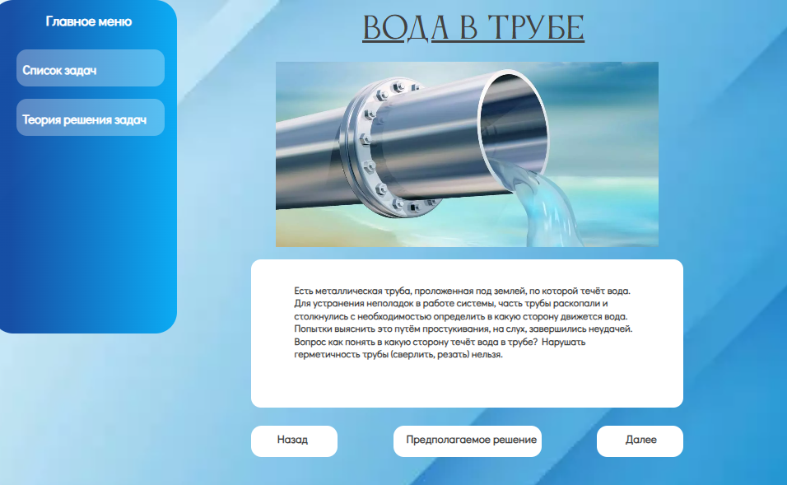
Уровень готовности продукта

Slide 8
План дальнейшего развития
Расширение функционала сайта: добавление новых разделов с задачами, развитие системы оценки и обратной связи.
Привлечение новых пользователей: проведение рекламных кампаний, сотрудничество с учителями и образовательными учреждениями.
Развитие мобильного приложения: создание удобного интерфейса для работы с задачами на мобильных устройствах.
Интеграция с другими образовательными платформами: возможность обмена заданиями и результатами между пользователями разных сервисов.
Разработка системы персонализации: учет индивидуальных особенностей и потребностей каждого ученика для более эффективного обучения.
Внедрение искусственного интеллекта: использование алгоритмов машинного обучения для анализа результатов выполнения задач и рекомендаций по дальнейшему обучению.

Slide 9
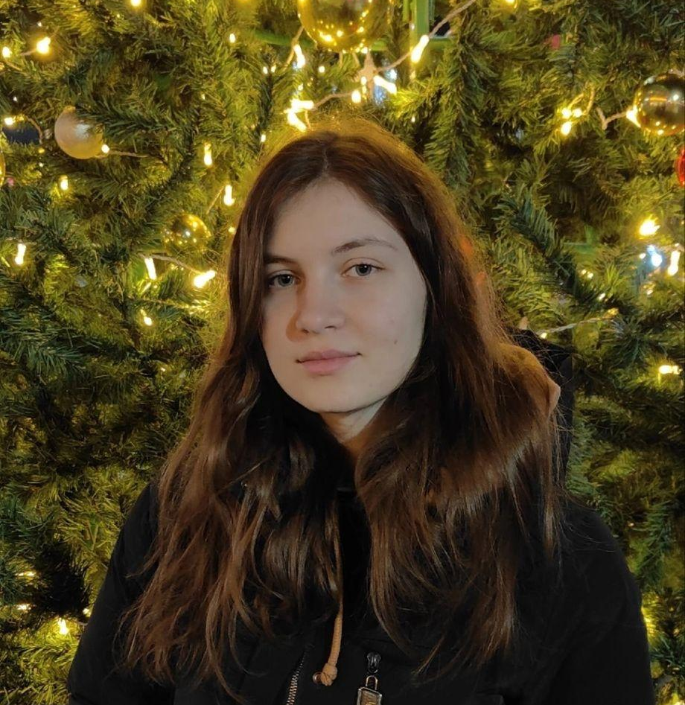
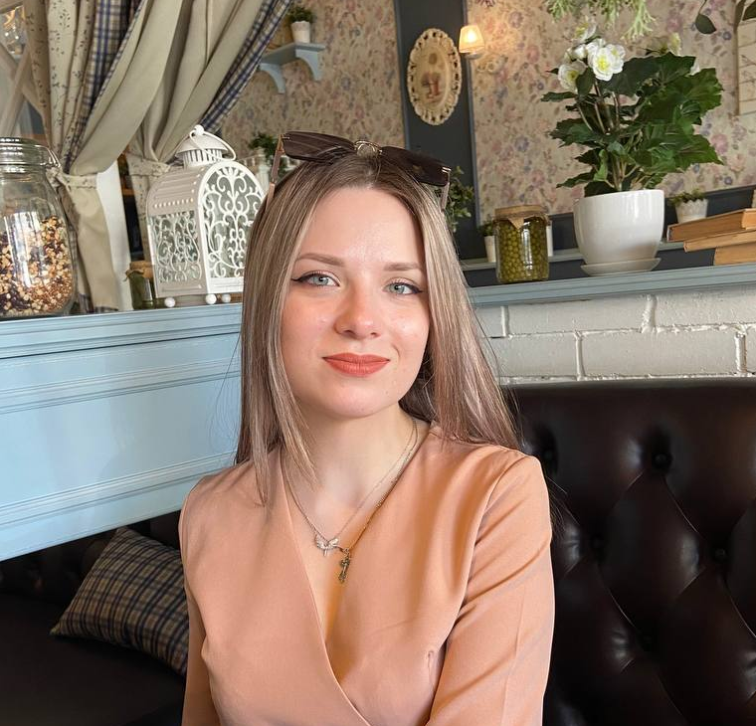
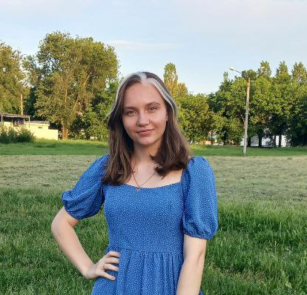

Команда
Чехонина Анастасия
TeamLead
Жмаева Маргарита
Idea’s Generator
Цыбульник Виктория
Strategist and Analyst
Лисовая Ольга
Art Director
Григорьян Иван - Programmer Рашевич Лазарь - Programmer

Slide 10


